Slide 1
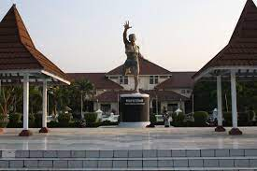
PENGENDALIAN PUNGLI DI LINGKUNGAN SEKOLAH
Ina Purmini (No. Reg. PAK. 915.0.00212.2021)
Rina Inayati (No. Reg. PAK. 915.0.00220.2021)
Winarso (No. Reg. PAK. 915.0.00223.2021)
Penyuluh Anti Korupsi Inspektorat Kabupaten Cirebon
INSPEKTORAT KABUPATEN CIREBON

Slide 2
DASAR HUKUM
UU 31 Tahun 1999 sebagaimana diubah UU 20 Tahun 2001 Tentang Pemberantasan Tindak Pidana Korupsi
Peraturan Pemerintah No. 94 Tahun 2021 tentang Disiplin Pegaai Negeri Sipil;
Peraturan KPK No. 2 Tahun 2019 tentang Pelaporan Gratifikasi
Peraturan Bupati Cirebon Nomor 10 Tahun 2021 tentang Pedoman Pengendalian Gratifikasi di Lingkungan Pemerintah Kabupaten Cirebon

Slide 3
BENTUK TINDAK PIDANA KORUPSI (TIPIKOR)
UU No. 31 Tahun 1999 UU No. 20 Tahun 2001
KERUGIAN KEUANGAN NEGARA
GRATIFIKASI
SUAP MENYUAP
BENTURAN KEPENTINGAN (COI) DALAM PENGADAAN
PENGGELAPAN DALAM JABATAN
TIPIKOR
PERBUATAN CURANG
PEMERASAN

Slide 4
Penjelasan Pasal 12B UU No. 31 Tahun 1999 UU No. 20 Tahun 2001
DEFINISI GRATIFIKASI
GRATIFIKASI merupakan pemberian dalam arti luas

Slide 5
Uang/
Setara uang
Diskon/Rabat
Barang
Pengobatan
Cuma-cuma
Pinjaman tanpa bunga
Komisi

Slide 6
Fasilitas
Penginapan
Perjalanan Wisata
Tiket Perjalanan
Yang diterima di dalam/luar negeri & dilakukan dengan ataupun tanpa menggunakan sarana elektronik.
Fasilitas
Lain-lain

Slide 7
PERBEDAAN ANTARA SUAP, PEMERASAN, DAN GRATIFIKASI
Contoh:
Pengusaha menyuap pejabat pemerintah untuk mendapatkan proyek
Transaksional (pertemuan kehendak pemberi dan penerima)
Umumnya dilakukan secara tertutup
Contoh:
Pejabat menyalahgunakan kekuasaannya dan memaksa seseorang memberikan sesuatu atau meminta bayaran diluar aturan
Adanya permintaan sepihak dari pejabat (penerima)
Bersifat memaksa
Penyalahgunaan kekuasaan
Berhubungan dengan jabatan
Bersifat Inventif (tanam budi)
Tidak membutuhkan kesepakatan (transaksional)
Contoh:
Pemberian hadiah atau uang kepada Pejabat sebagai ucapan terima kasih karena sudah dibantu

Slide 8
KLASIFIKASI GRATIFIKASI
GRATIFIKASI
Wajib Dilaporkan
Tidak Wajib Dilaporkan

Slide 9
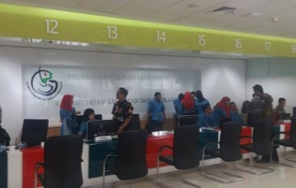
GRATIFIKASI
YANG WAJIB DILAPORKAN
Klasifikasi Gratifikasi
Penerimaan dalam bentuk apa pun.
Diduga memiliki keterkaitan dengan jabatan Pegawai.
Bertentangan dengan kewajiban/tugas Pegawai.
Terkait dengan:
Pemberian pelayanan kepada masyarakat.
Proses penyusunan program, kegiatan dan/atau anggaran.
Proses pemeriksaan, audit, reviu, evaluasi dan/atau pemantauan.
Pelaksanaan Perjalanan dinas (di luar penerimaan sah/resmi dari instansi PN).
Proses penerimaan/promosi/mutasi pegawai.
Pelaksanaan perjanjian kerja sama/kontrak/kesepakatan dengan pihak lain, baik sebelum, selama, maupun setelah pelaksanaannya.
Pelaksanaan pekerjaan yang berhubungan dengan jabatannya dan yang berlawanan dengan kewajiban atau tugasnya.

Slide 10
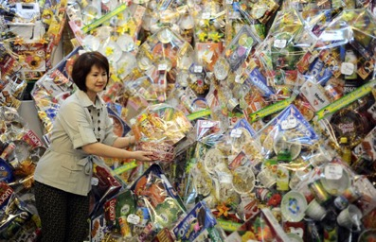
BENTUK GRATIFIKASI YANG WAJIB DILAPORKAN
Ungkapan terima kasih dari Pegawai/pihak ketiga pada hari raya keagamaan.
Pemberian karena hubungan keluarga, yaitu dari kakek/nenek, bapak/ibu/mertua, suami/istri, anak/menantu, cucu, besan, paman/bibi, kakak/adik/ipar, sepupu & keponakan yg memiliki Benturan Kepentingan.
Pemberian dari pihak lain sebagai hadiah dalam pesta pernikahan, kelahiran, aqiqah, baptis, khitanan, potong gigi, atau upacara agama/adat/tradisi lain yang melebihi Rp1juta dari masing-masing pemberi pada setiap kegiatan/peristiwa tersebut & memiliki Benturan Kepentingan.
...

Slide 11
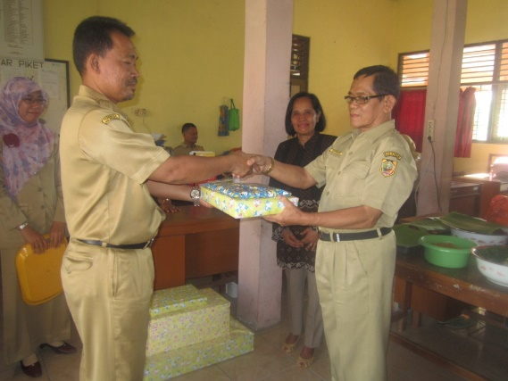
BENTUK GRATIFIKASI YANG WAJIB DILAPORKAN
Pemberian dari pihak lain terkait dengan musibah atau bencana yang dialami oleh Pegawai, bapak/ibu/mertua, suami/istri, atau anak Pegawai yang menerima Gratifikasi melebihi Rp1juta per orang dari masing-masing pemberi & memiliki Benturan Kepentingan.
Pemberian sesama Pegawai dalam rangka pisah sambut, pensiun, promosi jabatan, dan ulang tahun tidak dalam bentuk uang (cek, bilyet giro, saham, deposito, voucher, pulsa, dan lain-lain) yang mempunyai nilai lebih besar dari Rp300 ribu per pemberian per orang dengan nilai keseluruhan paling banyak Rp1 juta dalam 1 tahun dari pemberi yang sama.

Slide 12
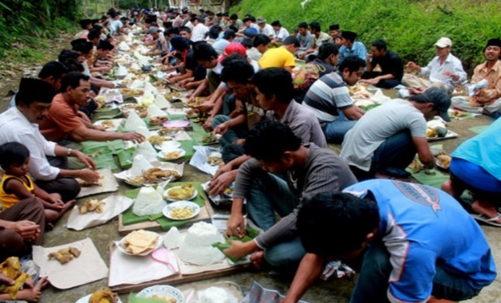
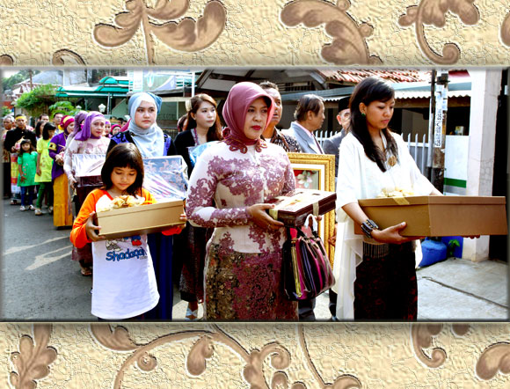
GRATIFIKASI
YANG TIDAK WAJIB DILAPORKAN
Klasifikasi Gratifikasi
Mempunyai karakteristik :
Berlaku umum:
Suatu kondisi penerimaan yang diberlakukan sama dalam hal jenis, bentuk, persyaratan/nilai, untuk semua peserta & memenuhi prinsip kewajaran/kepatutan.
Tidak bertentangan dengan peraturan perundang-undangan yang berlaku.
Dipandang sebagai wujud ekspresi, keramahtamahan & penghormatan dalam hubungan sosial antar sesama dalam batasan nilai yang wajar.
Merupakan bentuk penerimaan yang berada dalam ranah adat istiadat, kebiasaan & norma yang hidup di masyarakat dalam batasan nilai yang wajar.

Slide 13
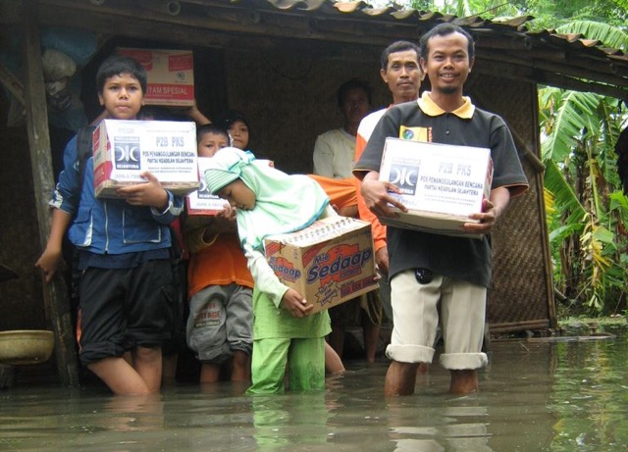
BENTUK GRATIFIKASI YANG TIDAK WAJIB DILAPORKAN
Penerimaan karena hubungan keluarga (kakek/nenek, bapak/ibu/mertua, suami/istri, anak/menantu, cucu, besan, paman/bibi, kakak/adik/ipar, sepupu dan keponakan) sepanjang tidak memiliki benturan kepentingan.
Hadiah (tanda kasih) dalam bentuk uang/barang yang memiliki nilai jual dalam penyelenggaraan pesta pernikahan, kelahiran, aqiqah, baptis, khitanan & potong gigi, atau upacara adat/agama lainnya dengan batasan nilai per pemberi dalam setiap acara paling banyak Rp1 juta.
Pemberian dari pihak lain terkait dengan musibah atau bencana yg dialami oleh Pegawai, bapak/ibu/mertua, suami/istri, atau anak Pegawai yang menerima gratifikasi per Pemberi dalam setiap kejadian paling banyak Rp1 juta.
...

Slide 14
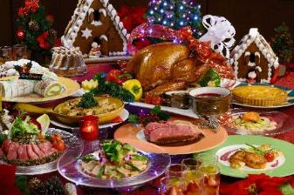
BENTUK GRATIFIKASI YANG TIDAK WAJIB DILAPORKAN
Pemberian sesama Pegawai dalam rangka pisah sambut, pensiun, promosi jabatan, dan ulang tahun yang tidak dalam bentuk uang atau tidak berbentuk setara uang, paling banyak Rp300 ribu per pemberian per orang dengan total pemberian Rp1 juta dalam 1 tahun dari pemberi yang sama.
Pemberian sesama Pegawai dalam bentuk cek, bilyet giro, saham, deposito, voucher, pulsa, dll paling banyak Rp200 ribu per pemberian per orang dengan total pemberian maks Rp1 juta dalam 1 tahun dari pemberi yang sama.
Hidangan atau sajian yang berlaku umum.
Prestasi akademis atau non akademis yang diikuti dengan menggunakan biaya sendiri seperti kejuaraan, perlombaan, kompetisi yang tidak terkait kedinasan.

Slide 15
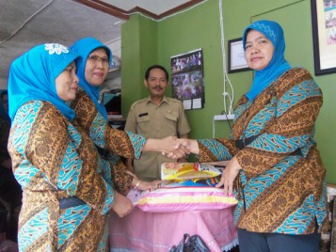
BENTUK GRATIFIKASI YANG TIDAK WAJIB DILAPORKAN
Keuntungan atau bunga dari penempatan dana, investasi atau kepemilikan saham pribadi yang berlaku umum.
Manfaat bagi seluruh peserta koperasi pegawai berdasarkan keanggotaan koperasi pegawai negeri yang berlaku umum.
Goody bag/gimmick atau seminar kit yang diperoleh dari keikutsertaan dalam kegiatan resmi kedinasan seperti rapat, seminar, workshop, konferensi, pelatihan, atau kegiatan lain sejenis yang berlaku umum dengan nilai sesuai ketentuan.
Penerimaan hadiah atau tunjangan, baik berupa uang atau barang yang ada kaitannya dengan peningkatan prestasi kerja yang diberikan oleh Pemerintah sesuai dengan peraturan perundang-undangan yang berlaku.
...

Slide 16
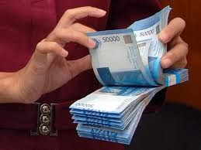
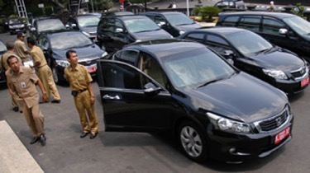
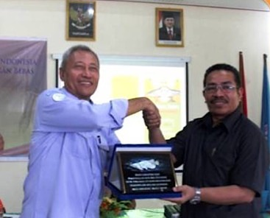
BENTUK GRATIFIKASI YANG TIDAK WAJIB DILAPORKAN
12. Diperoleh dari kompensasi atas profesi di luar kedinasan yang tidak terkait dengan tusi dari Pegawai, tidak memiliki konflik kepentingan & tidak melanggar aturan internal instansi pegawai.
13. Fasilitas transportasi, akomodasi, uang saku, dan/atau jamuan makan, yang diterima oleh Pegawai dari instansi atau lembaga lain berdasarkan penunjukan dan penugasan resmi yang tidak dialokasikan anggarannya pada unit kerjanya dan tidak ada Benturan Kepentingan.
14. Plakat, vandel, atau cinderamata lainnya dari panitia seminar, lokakarya, konferensi, atau kegiatan sejenis dari instansi atau lembaga lain yang diterima oleh Pegawai sebagai wakil resmi dari instansi.
15. …

Slide 17
BENTUK GRATIFIKASI YANG TIDAK WAJIB DILAPORKAN
15. Hadiah dari kontes/kompetisi terbuka yang diselenggarakan instansi/lembaga lain berdasarkan penunjukan/penugasan resmi.
16. Penerimaan honor dan/atau insentif sebagai kompensasi atas pelaksanaan tugas sebagai pembicara, narasumber, konsultan dan fungsi serupa lainnya (tidak termasuk pemeriksaan, audit, reviu, evaluasi, dan/atau pemantauan) yang diterima oleh Pegawai dari instansi/lembaga lain berdasarkan penunjukan/penugasan resmi.

Slide 18
PERLAKUAN TERHADAP BENDA GRATIFIKASI YANG DITERIMA
Jika tidak mudah rusak?
Benda gratifikasi
yang sifatnya mudah rusak (makanan/minuman),
Benda tersebut dapat
diserahkan ke lembaga
sosial atau pihak yang lebih membutuhkan.
Benda Gratifikasi
wajib disimpan oleh Pelapor sampai status benda tersebut ditetapkan oleh UPG/KPK.

Slide 19
MEKANISME PELAPORAN GRATIFIKASI
PELAPOR GRATIFIKASI
Lapor
KPK
Pegawai melaporkan gratifikasi apabila telah menolak, menerima, dan/atau memberikan gratifikasi.
Dilaporkan kepada KPK paling lambat 30 hari kerja sejak terjadinya gratifikasi.
Lapor
UPG
UPG meneruskan kepada KPK paling lambat 10 hari kerja sejak laporan gratifikasi diterima.
Dilaporkan kepada UPG paling lambat 10 hari kerja sejak terjadinya gratifikasi.

Slide 20
PELAPORAN GRATIFIKASI
Laporan Gratifikasi sekurang-kurangnya memuat:
Identitas pelapor berupa Nomor Induk Kependudukan, nama, alamat lengkap, dan nomor telepon;
Informasi pemberi Gratifikasi;
Jabatan pelapor Gratifikasi;
Tempat dan waktu penerimaan Gratifikasi;
Uraian jenis Gratifikasi yang diterima/ ditolak;.
Nilai Gratifikasi yang diterima/ ditolak;
Kronologis peristiwa Gratifikasi; dan
Bukti, dokumen, atau data pendukung terkait laporan Gratifikasi

Slide 21
DOKUMENTASI BENDA GRATIFIKASI
Dokumentasi
Benda Gratifikasi
harus dilampirkan dalam
Laporan Gratifikasi
Benda Gratifikasi didokumentasikan/ difoto.

Slide 22
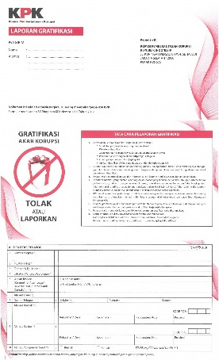
MEDIA PELAPORAN
Disampaikan Langsung / Surat :
Sekretariat UPG Kab. Cirebon
Inspektorat
E-Mail :
PELAPORAN.GRATIFIKASI@KPK.GO.ID
Web Site :
HTTPS://GOL.KPK.GO.ID
Aplikasi Mobile :
Gratifikasi Online (GOL)
Formulir Pelaporan

Slide 23
TINDAK LANJUT PELAPORAN GRATIFIKASI
PELAPOR GRATIFIKASI
Melapor kepada
UPG
Ditindaklanjuti oleh
UPG
Direviu oleh UPG
atau
KPK
KLARIFIKASI & VERIFIKASI
SK/PUTUSAN
PENETAPAN STATUS
Menjadi:
Milik Negara;
Dikelola PD; atau
Milik Penerima.
Pelapor wajib memenuhi permintaan klarifikasi
oleh UPG dan/atau KPK, jika diperlukan informasi lebih lanjut.

Slide 24
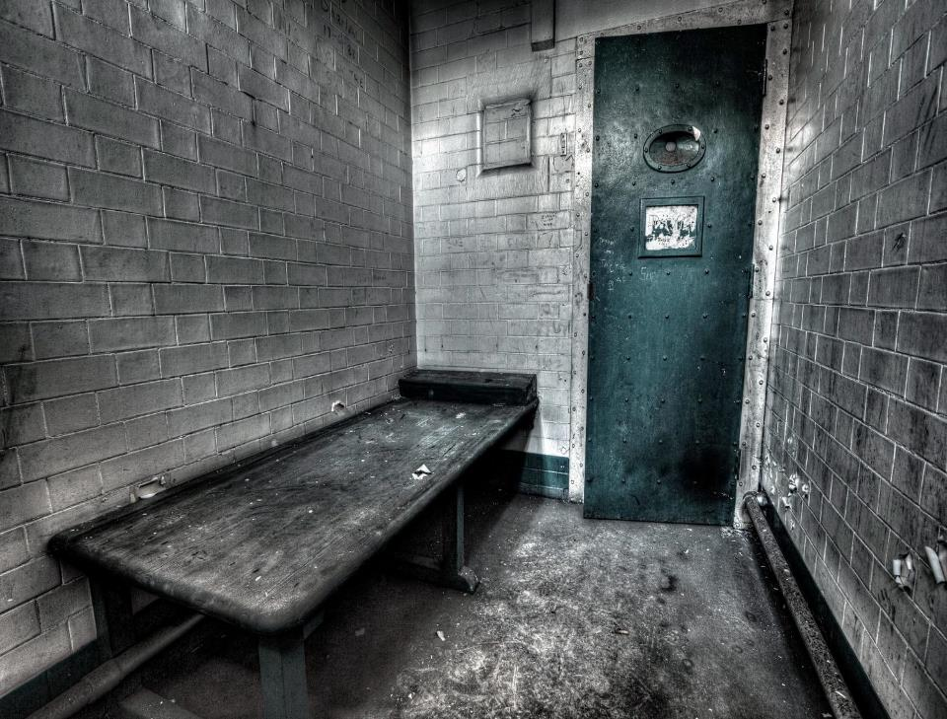
ANCAMAN HUKUMAN
Bagi Penerima dan Pemberi Gratifikasi
UU 31/1999 jo. UU No. 20/2001
Pasal 12B dan 12C ayat (1)
Ancaman Hukuman bagi Penerima:
Pidana Penjara Seumur Hidup atau 4 s.d. 20 Tahun
Pidana Denda Rp200 juta s.d. Rp1 milyar
Sanksi bagi Pemberi :
Pidana Penjara 3 Tahun
Pidana Denda Rp150 juta
Kalau tidak lapor kena sanksi,
lantas kalau lapor apa dampaknya?
Sanksi hukum tidak akan berlaku
Jika Anda
melaporkan gratifikasi!

Slide 25
Kewajiban dan larangan PNS (Berdasarkan PP 94/2021 tentang Disiplin PNS)
KEWAJIBAN : (yang terkait dengan KKN)
Pasal 3. PNS Wajib :
huruf c. melaksanakan kebijakan yang ditetapkan oleh pejabat pemerintah yang berwenang;
menaati ketentuan peraturan perundang-undangan;
melaksanakan tugas kedinasan dengan penuh pengabdian, kejujuran, kesadaran, dan tanggung jawab;
menunjukkan integritas dan keteladanan dalam sikap, perilaku, ucapan, dan tindakan kepada setiap orang, baik di dalam maupun di luar kedinasan;

Slide 26
Kewajiban dan larangan PNS (Berdasarkan PP 94/2021 tentang Disiplin PNS)
Pasal 4. Selain memenuhi kewajiban sebagaimana dimaksud dalam Pasal 3, PNS wajib :
huruf d. melaporkan dengan segera kepada atasannya apabila mengetahui ada hal yang dapat membahayakan keamanan negara atau merugikan keuangan negara;
melaporkan harta kekayaan kepada pejabat yang berwenang sesuai dengan ketentuan peraturan perundang-undangan;
i. menolak segala bentuk pemberian yang berkaitan dengan tugas dan fungsi kecuali penghasilan sesuai dengan ketentuan peraturan perundang-undangan;

Slide 27
Kewajiban dan larangan PNS (Berdasarkan PP 94/2021 tentang Disiplin PNS)
Pasal 5. PNS dilarang :
huruf a. menyalahgunakan wewenang;
menjadi perantara untuk mendapatkan keuntungan pribadi dan/ atau orang lain dengan menggunakan kewenangan orang lain yang diduga terjadi konflik kepentingan dengan jabatan;
g. melakukan pungutan di luar ketentuan;
h. melakukan kegiatan yang merugikan negara;
j. menghalangi berjalannya tugas kedinasan;
k. menerima hadiah yang berhubungan dengan jabatan dan/ atau pekerjaan;

Slide 28
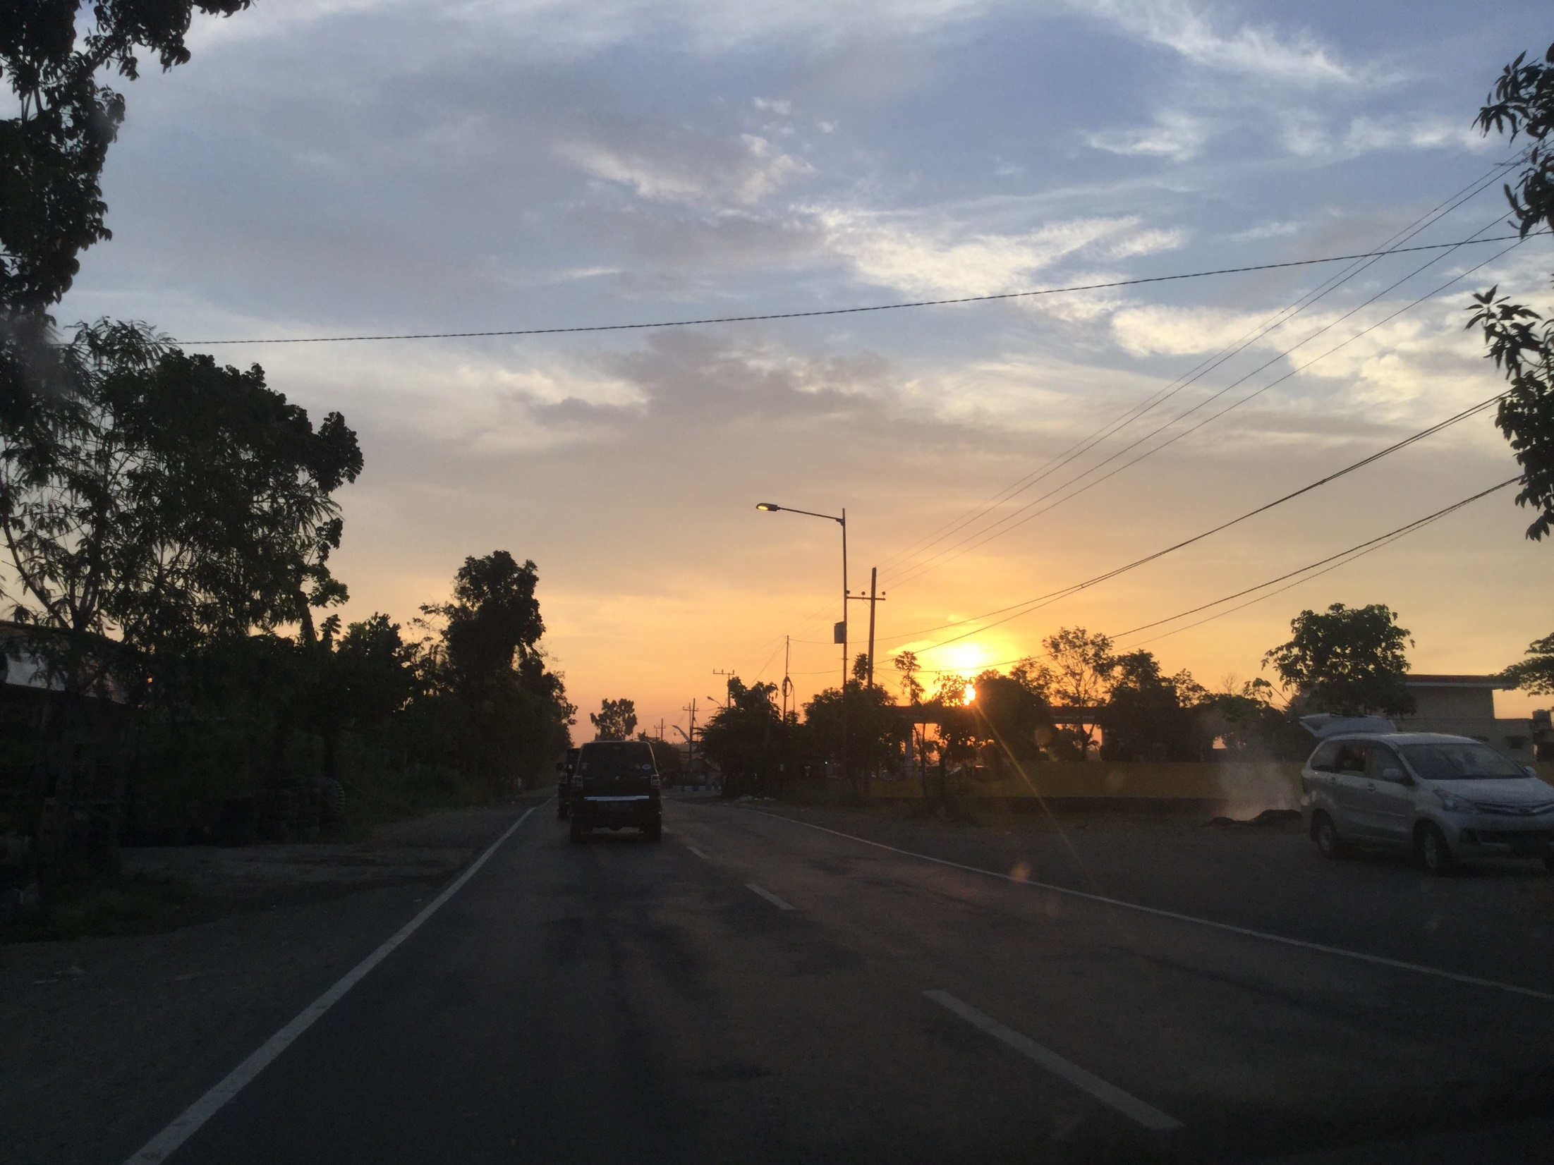
Kewajiban dan larangan PNS (Berdasarkan PP 94/2021 tentang Disiplin PNS)
huruf l. meminta sesuatu yang berhubungan dengan jabatan;
m. melakukan tindakan atau tidak melakukan tindakan yang dapat mengakibatkan kerugian bagi yang dilayani; dan
Pasal 7 :
PNS yang tidak menaati ketentuan sebagaimana dimaksud dalam Pasal 3 sampai dengan Pasal 5 dijatuhi Hukuman Disiplin.
Pasal 8 :
Tingkat Hukuman Disiplin terdiri atas:
Hukuman Disiplin ringan;
Hukuman Disiplin sedang; atau
Hukuman Disiplin berat.

Slide 29
.
Memandang senja di lautan luas
Hilanglah sudah semua masalah
Jadilah guru yang berintegritas
Menolak pungli di lingkungan sekolah

Slide 30
TERIMA KASIH

